Slide 1
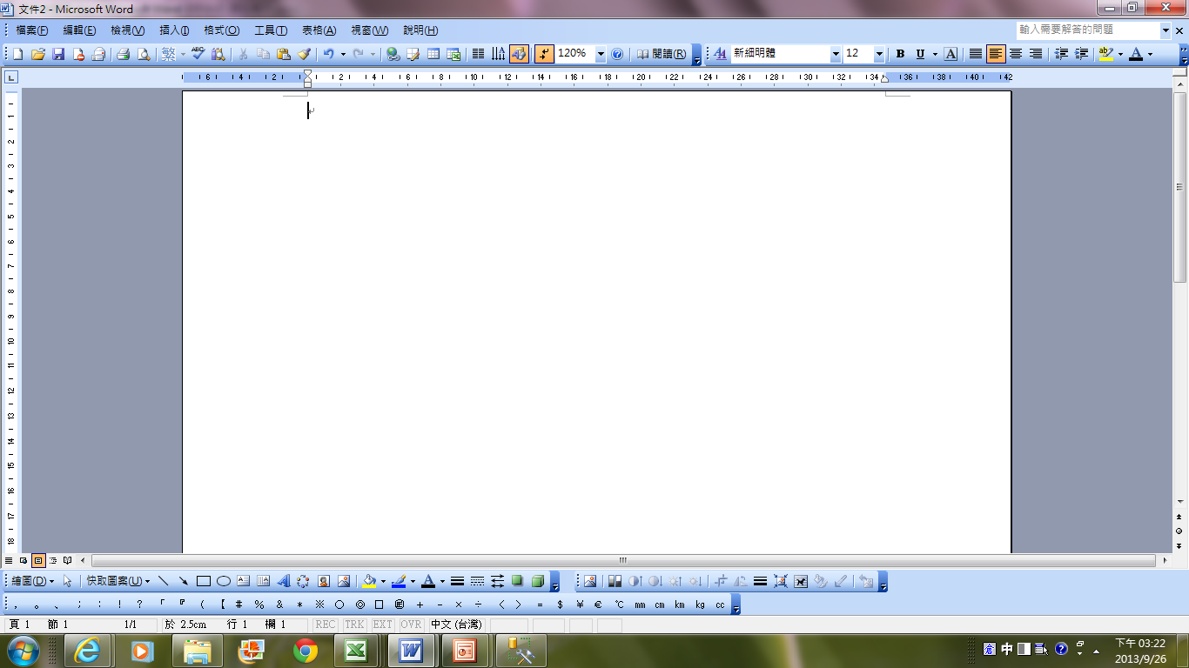
登記桌

Slide 2
課程內容
登記桌
1.簽收分文或退文
2.主管簽核
3.流程圖設定
4.承辦人作業
4.1承辦人的公文編輯
4.2展期申請
4.3調案申請

Slide 3
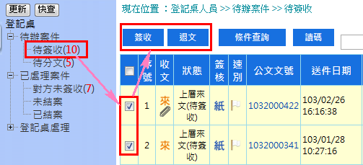
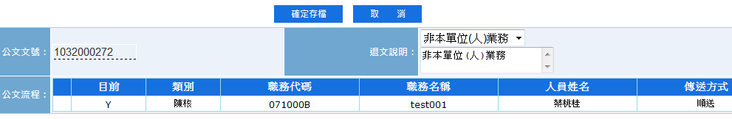
1.簽收分文或退文
如點選【退文】，選填入退文原因，再點選【確定存檔】

Slide 4
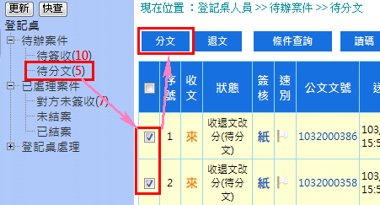
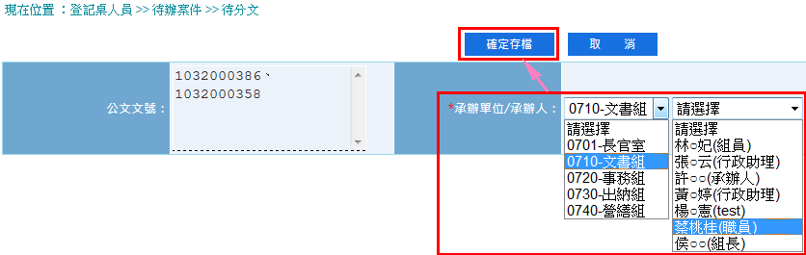
1.簽收分文或退文

Slide 5
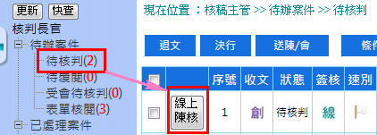
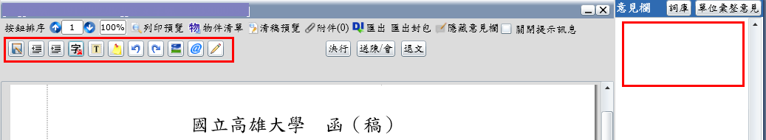
2.主管簽核(線)

Slide 6

2.主管簽核(線)
儲存
至上一層
至下一層
刪除本文
螢光筆
便利貼
復原上次操作
重作上次操作
匯入圖片
符號表
手寫筆

Slide 7
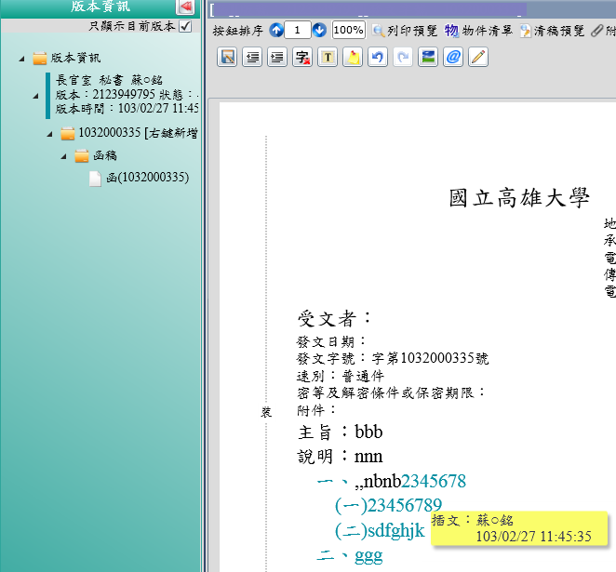
2.主管簽核(線)

Slide 8
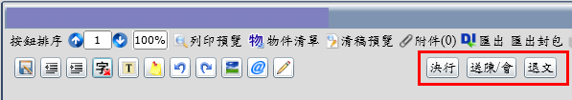
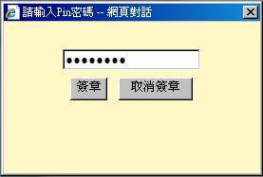
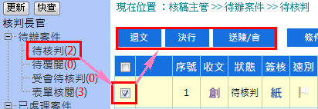
2.主管簽核
紙本

Slide 9
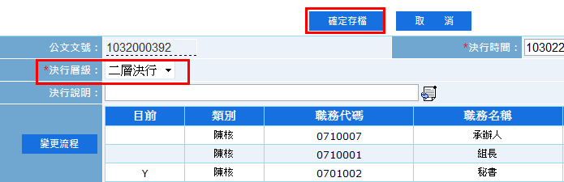
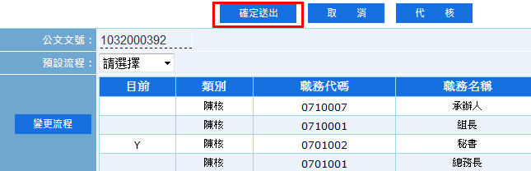
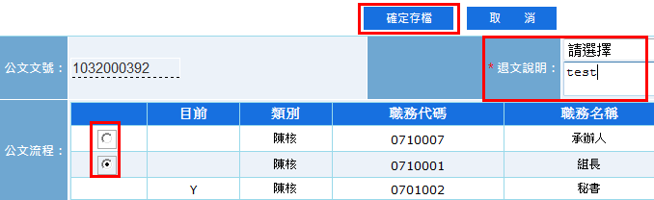
2.主管簽核
決行
送陳會
退文

Slide 10
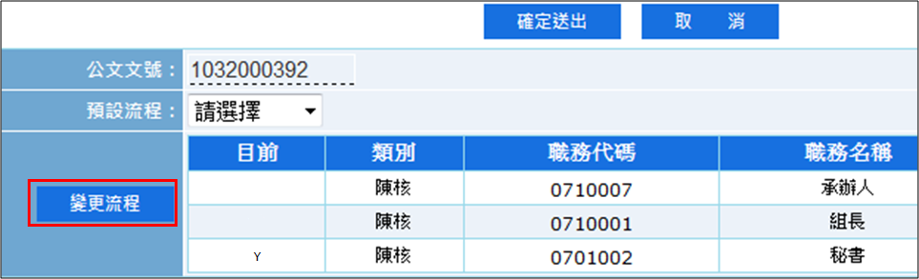
3.流程圖設定

Slide 11
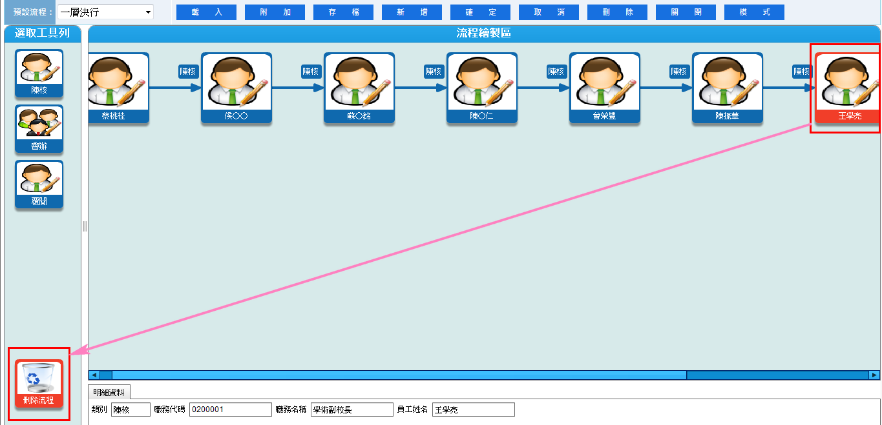
3.流程圖設定
刪除多餘關卡

Slide 12
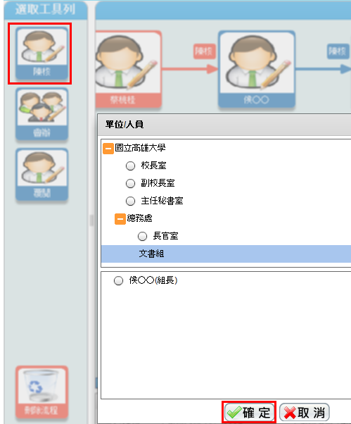
3.流程圖設定
新增陳核

Slide 13
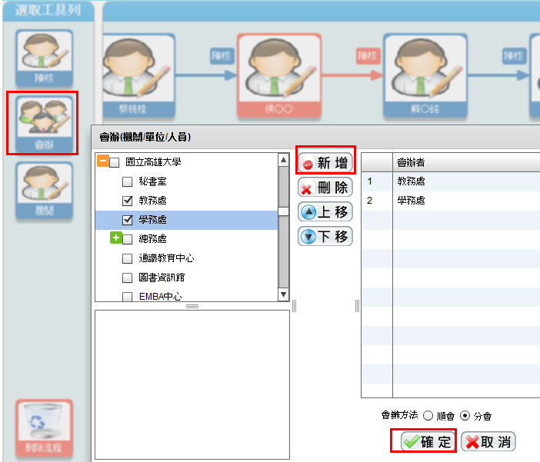
3.流程圖設定
新增會辦

Slide 14
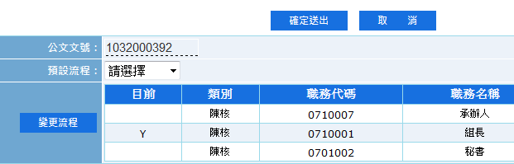
3.流程圖設定
流程設定完成後就點選［確定］

Slide 15
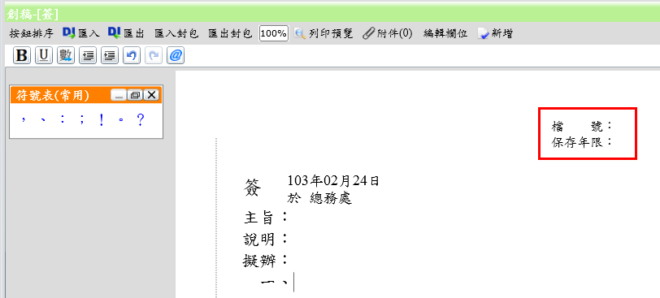
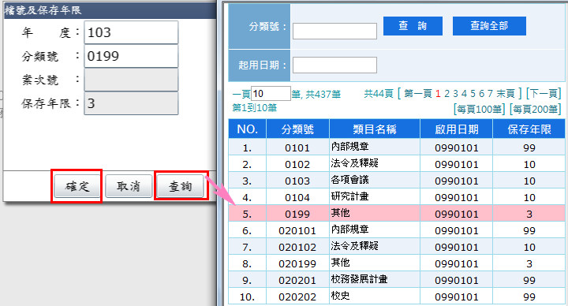
4.1 承辦人的公文編輯
先設訂檔號
15

Slide 16
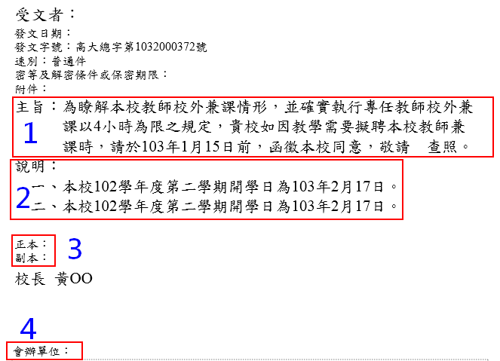
4.1 承辦人的公文編輯
編輯文件內容

Slide 17
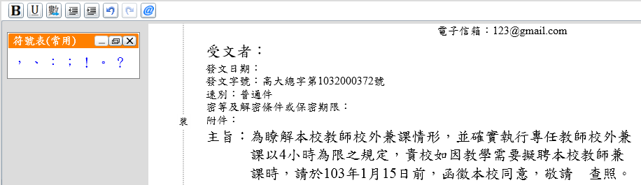
4.1 承辦人的公文編輯
編輯文件內容-主旨

Slide 18
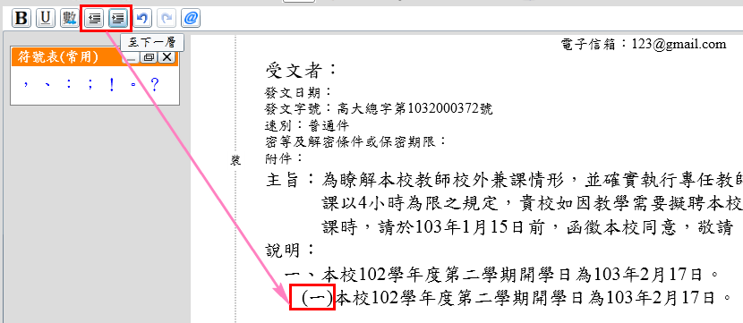
4.1 承辦人的公文編輯
編輯文件內容-說明

Slide 19
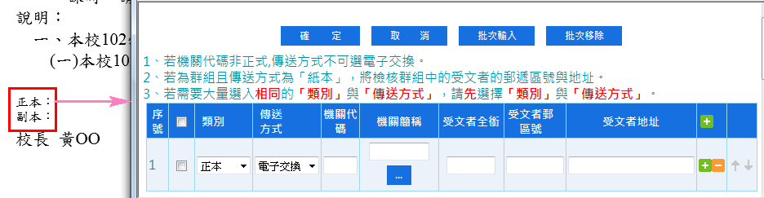
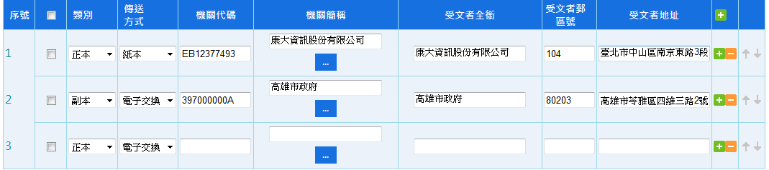
4.1 承辦人的公文編輯
編輯文件內容-受文者

Slide 20
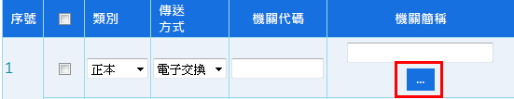
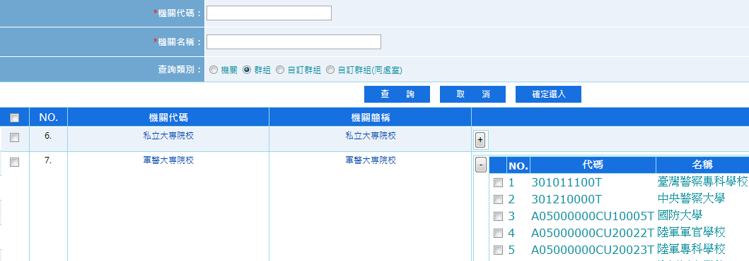
4.1 承辦人的公文編輯
編輯文件內容-受文者

Slide 21
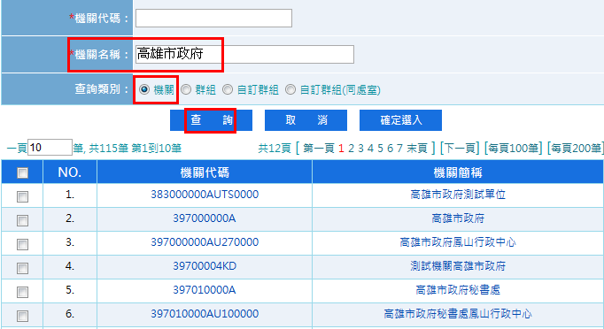
4.1 承辦人的公文編輯
編輯文件內容-受文者

Slide 22
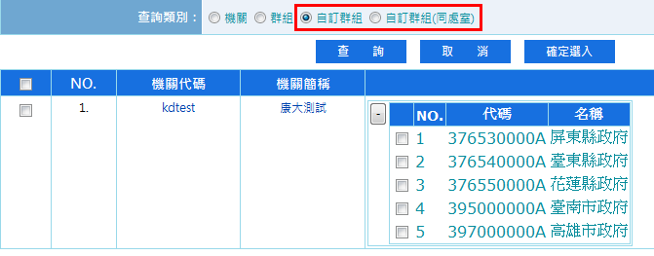
4.1 承辦人的公文編輯
編輯文件內容-受文者

Slide 23
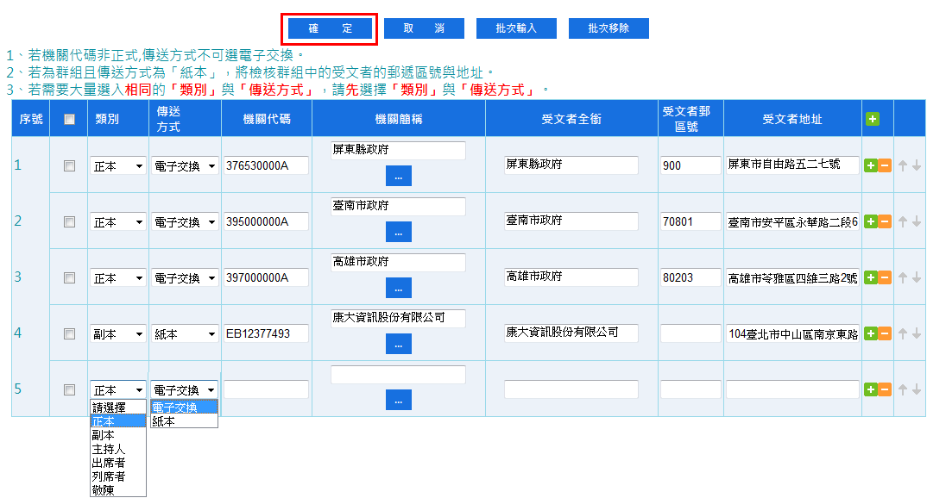
4.1 承辦人的公文編輯
編輯文件內容-受文者

Slide 24
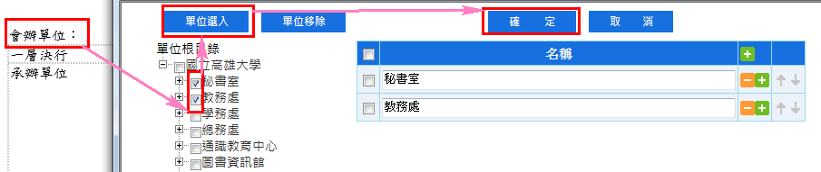
4.1 承辦人的公文編輯
編輯文件內容-會辦單位

Slide 25
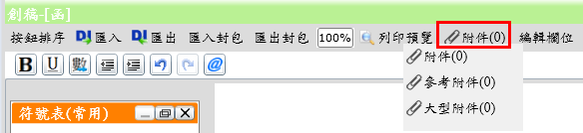
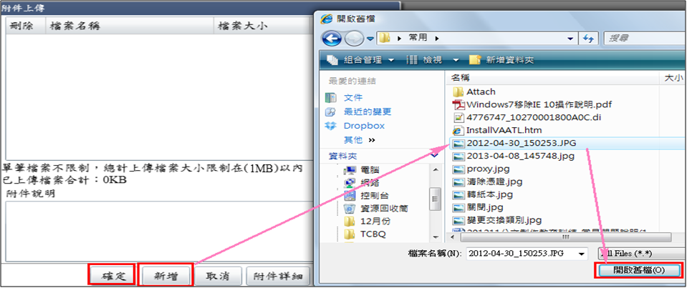
4.1 承辦人的公文編輯
25

Slide 26
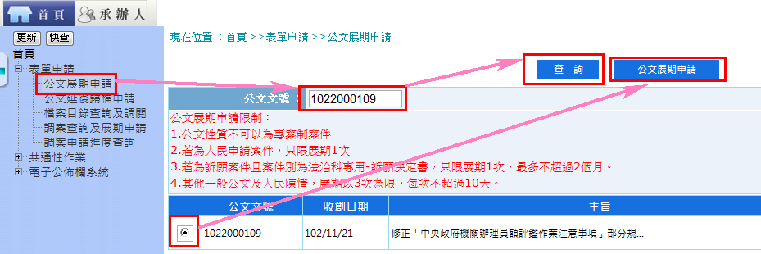
4.2 承辦人的展期申請
位置：首頁→表單申請→公文展期申請

Slide 27
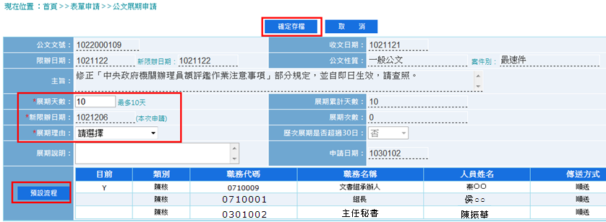
4.2 承辦人的展期申請
位置：首頁→表單申請→公文展期申請

Slide 28
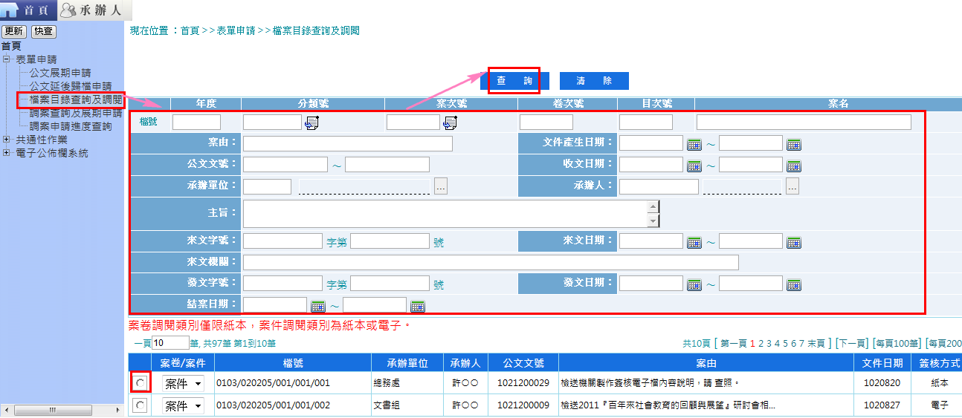
4.3 承辦人的調案申請
位置：首頁→表單申請→檔案目錄查詢及調閱

Slide 29
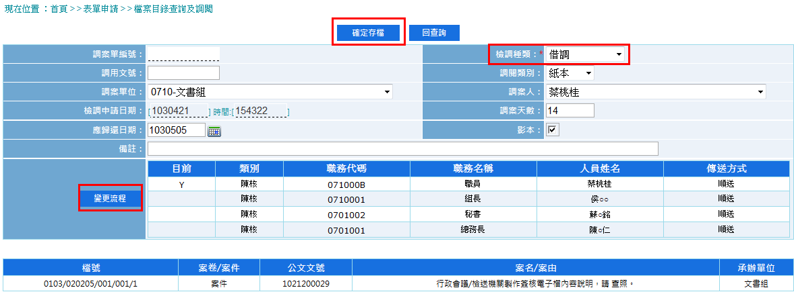
4.3 承辦人的調案申請
位置：首頁→表單申請→檔案目錄查詢及調閱

